Slide 1
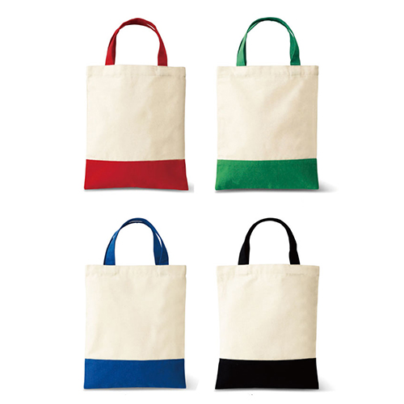
【提案書】
セルトナ・リサイクルコットンA4トート
特徴
環境に優しいリサイクルコットンを使用した、すっきりとしたデザインでセンスの良いA4トートです。展示会や説明会の資料配布用などにも最適。カラーバリエーションは全4色です。
商品写真
納期
納期スペース
仕様
素 材：綿・ポリエステル・レーヨン混
サイズ：約320×260mm
包 装：ポリ袋入
お見積
お見積りスペース

